Slide 1
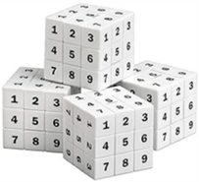
Алгебра
7
класс
Тема:
Перестановки. Сочетания.
Яшнабадский район. Школа № 161.
Учитель математики Наралиева Ш.Ш.

Slide 2
Решение теста «Комбинаторные задачи»
Задача
При встрече 4 школьника обменялись рукопожатиями. Сколько всего было сделано рукопожатий?
1
2
1-ый человек пожал руку - 3-м людям (2-ому, 3-ему, 4-му);
2-ой человек пожал руку - 2-ум людям (3-ему, 4-му);
3-ий человек пожал руку - 1-ому человеку (4-му);
4-ый человек не жал сам никому руки, все уже с ним пожали до этого.
Итого, рукопожатий между 4 школьниками было сделано: 3+2+1= 6.
3
4
Ответ: 6 рукопожатий.

Slide 3
Факториал
Определение. Факториалом натурального числа n называется произведение всех натуральных чисел от 1 до n. Обозначение n!
$$5!=1∙2∙3∙4∙5=120$$
$$7!=7∙6∙5∙4∙3∙2∙1=5040$$

Slide 4
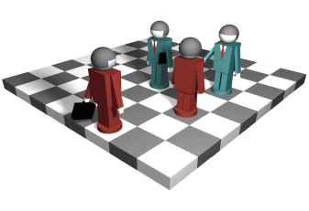
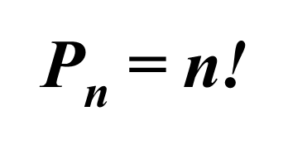
Перестановки
Число всевозможных перестановок из n элементов вычисляется по формуле:
Определение. Перестановкой называется конечное множество, в котором установлен порядок элементов.

Slide 5
Сколькими способами можно расставить 3 различные книги на книжной полке?
123; 132; 213; 231; 312; 321
Ответ: 6 способов.
или
$$P_{3}=3!=1∙2∙3=6$$

Slide 6
К Маше пришли 7 подружек. Сколькими способами можно рассадить 8 человек за столом?
$$P_{8}=8!=1∙2∙3∙4∙5∙6∙7∙8=40320$$
Ответ: 40320 способа.

Slide 7
Сколькими способами можно установить дежурство по одному человеку в день среди семи учащихся класса в течение 7 дней (каждый должен отдежурить один раз)?
Решение.
По формуле перестановки находим:
$$P_{7}=7!=1∙2∙3∙4∙5∙6∙7=5040$$
Ответ: 5040 способа.

Slide 8
Сочетания
Определение. Подмножества, составленные из n элементов данного множества и содержащие k элементов в каждом подмножестве, называют сочетаниями из n элементов по k. (Сочетания различаются только элементами, порядок их не важен: ab и ba – это одно и тоже сочетание).

Slide 9
Сколькими способами можно составить букет из 3 цветов, если в вашем распоряжении 5 цветов: мак, роза, тюльпан, лилия, гвоздика?
Основное множество:
{мак, роза, тюльпан, лилия, гвоздика} n=5
Соединение – букет из трех цветов. k=3
Важен ли порядок? нет
$$=\frac{5!}{3!2!}$$
$$=\frac{1∙2∙3∙4∙5}{1∙2∙3∙1∙2}=$$
$$\frac{20}{2}=10$$
Ответ: 10 букетов.

Slide 10
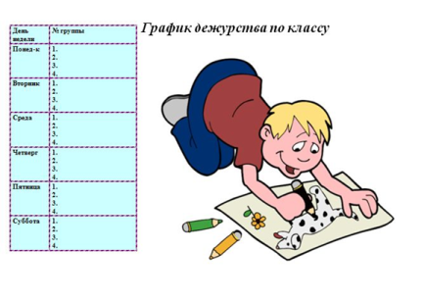
Сколькими способами можно выбрать трёх дежурных из класса, в котором 20 человек?
Решение:
$$\frac{20!}{3!17!}$$
$$=\frac{18∙19∙20}{1∙2∙3}=1140$$
Ответ: 1140 способов.

Slide 11
В школьном хоре 6 девочек и 4 мальчика. Сколькими способами можно выбрать из состава школьного хора 2 девочек и 1 мальчика для участия в выступлении окружного хора?
$$C{}_{6}^{2}{ ∙C{}_{4}^{1}=\frac{6!}{2!\left(6−2\right)!}∙}\frac{4!}{1!\left(4−1\right)!}$$
$$=\frac{6!∙4!}{2!∙4!∙3!}$$
2
$$=\frac{1∙2∙3∙4∙5∙6}{1∙2∙1∙2∙3}=$$
$$2∙5∙6=60$$
Ответ: 60 способов.

Slide 12
Задача.
В городе проводится чемпионат по футболу. Сколько в нем состоится матчей, если участвуют 12 команд?
$$\frac{12!}{2!10!}$$
$$=\frac{10!∙11∙12}{1∙2∙10!}=66$$
Ответ: 66 матчей.

Slide 13
ЗАДАНИЯ ДЛЯ САМОСТОЯТЕЛЬНОЙ РАБОТЫ
Выполнить
задачи № 560, 562,
565, 576.
Стр. 165-166.

